Slide 1

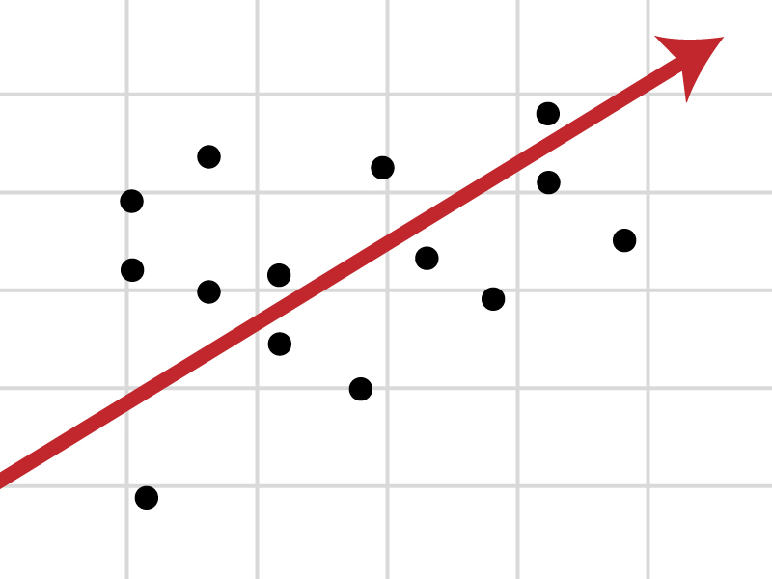
Statistics of INHA University
회귀분석 실습
Chapter 4. SAS 함수2
LABEL 문
ARRAY 문
DO – END 문
분포 함수
연습 예제

Slide 2
1. LABEL 문
LABEL 문
각 변수의 이름은 변수가 갖는 관측값의 내용을 설명하도록 주어지지만 8자 이내에서는 설명이 충분하지 않을 때가 많다. 이 때 LABEL 문을 써서 각 변수에 대한 자세한 설명을 할 수 있다.
기본적인 LABEL 문의 일반 형식 :
LABEL variable1=‘label1’
variable2=‘label2’
… ;
레이블에는 256문자까지 사용할 수 있다. 레이블을 안에 넣고 따옴표를 닫는다.
LABEL 문장은 LABEL 옵션을 사용한 프로시저의 수행에만 영향을 준다.

Slide 3
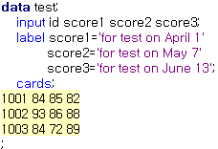

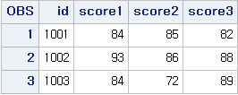
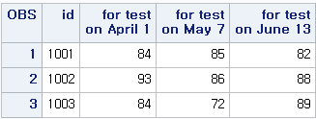
1. LABEL 문
LABEL 문 예제

Slide 4
2. ARRAY 문
ARRAY 문
여러 개의 변수명을 하나의 이름으로 사용하려면 ARRAY 문을 사용하면 된다.
기본적인 ARRAY 문의 일반 형식 :
ARRAY array-name{dimension} <$> <list-of-variables>;
array-name은 배열의 이름을 지정한다.
dimension은 배열 구성요소의 수와 배열 형태를 나타낸다. 기본값은 일차원이다.
list-of-variables는 배열안에 포함하는 변수들을 나열한다.
배열 구성요소가 숫자면 $ 없이 사용하고, 만약 문자라면 $를 써줘야 한다.

Slide 5
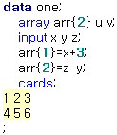

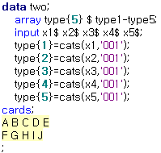

2. ARRAY 문
ARRAY 문 예제
cats : 문자열을 연결해주는 함수이다.

Slide 6
3. DO – END 문
DO 문
DO 문장을 사용하여 문장들의 그룹을 실행할 수 있다.
기본적인 DO 문의 일반 형식 :
DO;
SAS statement1; SAS statement2;
END;
…
DO 문장은 DO-그룹 처리를 시작한다.
DO와 END 문장 사이의 SAS 문장은 DO 그룹이라고 불리고 하나의 단위로 실행된다.
END 문장은 DO-그룹 처리를 끝낸다.

Slide 7
3. DO – END 문
DO 반복문
어떠한 명령문을 반복하여 수행할 때 iterative do를 사용하면 된다.
기본적인 DO 반복문의 일반 형식 :
DO index-variable=start TO stop BY increment;
SAS statements;
END;
여기서 시작(start), 끝(stop), 증분값(increment)들은 → DO 반복문의 각 값들에 할당된다. → DO 반복문 수행 동안에 각 값들은 변화될 수 없다. → 각 값들은 숫자나 변수 또는 SAS 표현형식으로 나타낼 수 있다.
END 문장으로 반복을 끝마친다.

Slide 8
3. DO – END 문
DO 반복문 수행과정
SAS statements을 DO 문장을 통해 반복하여 수행하게 된다. 이 때 increment가 양수일 때(increment가 음수일 때) DO 반복문의 수행 과정은 다음과 같다.
index-variable에 starting-value를 저장한다.
index=variable의 내용을 stop-value와 비교한다. (a) 만약 index-variable의 내용이 stop-value보다 작거나 같으면 (크거나 같으면) SAS statements을 수행한다. (b) 만약 index-variable의 내용이 stop-value보다 크면 (작으면) end; 밖으로 나간다.
index-variable의 내용을 increment만큼 증가(감소)시킨다.
2로 간다.
위에서 increment가 1이면 by 1을 생략할 수 있다. 즉, by가 없으면 increment를 1로 간주한다.

Slide 9
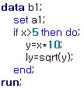
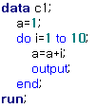


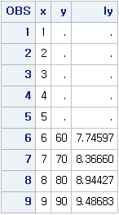

3. DO – END 문
DO 문 예제
DO 문
DO 반복문

Slide 10
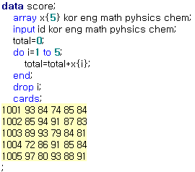
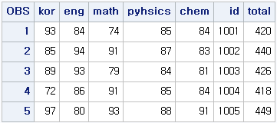
3. DO – END 문
ARRAY & DO 문 예제

Slide 11
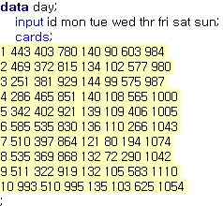
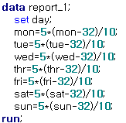
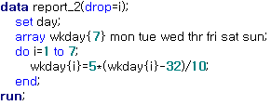
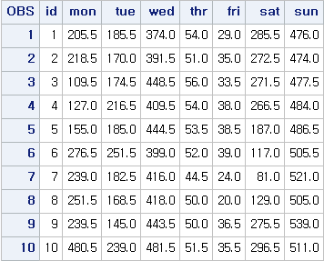
3. DO – END 문
ARRAY & DO 문 예제

Slide 12
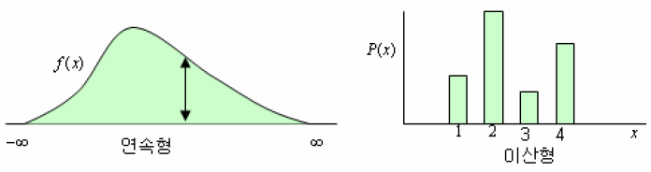
4. 분포 함수
확률밀도함수
확률밀도함수(PDF, probability density function)는 input(X-축)은 확률변수가 가지는 값이고 output(Y-축)은 확률인 함수이다.
기본적인 PDF 함수의 일반 형식 :
PDF(‘분포이름’, x, arguments)
X는 확률변수가 가질 수 있는 영역(구간) 안에 임의의 값이다.
arguments는 확률변수의 모수들이다.

Slide 13
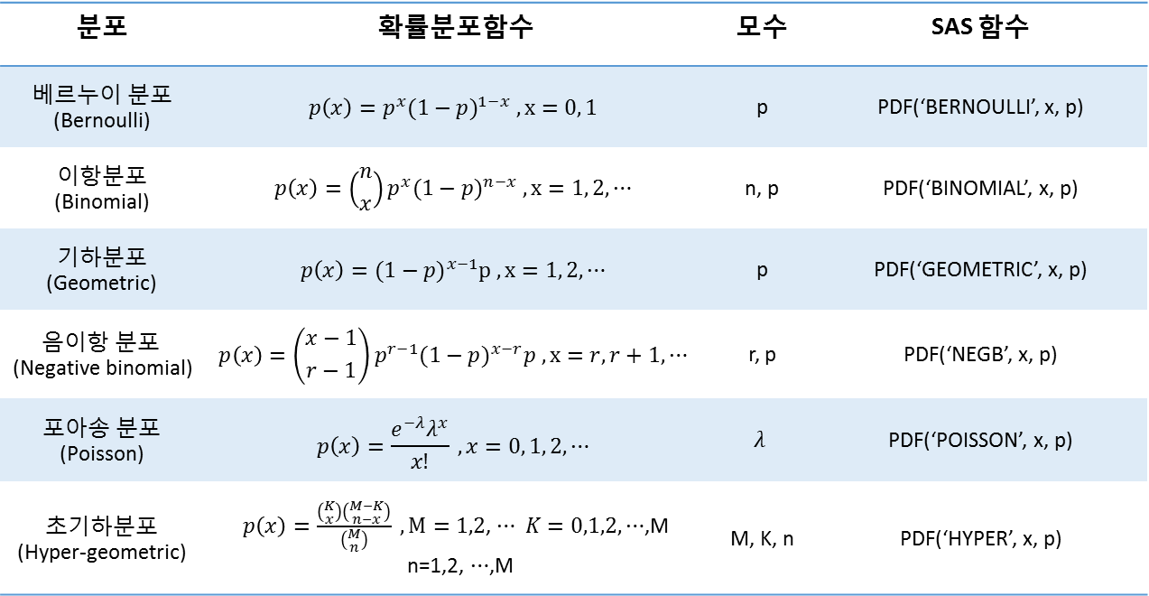
4. 분포 함수
확률밀도함수 (PDF)
이산형 확률밀도함수
분포 | 확률분포함수 | 모수 | SAS 함수
베르누이 분포 (Bernoulli) | $$p\left(x\right)=p^{x}{(1−p)}^{1−x} ,x=0, 1$$ | p | PDF(‘BERNOULLI’, x, p)
이항분포 (Binomial) | $$p\left(x\right)=\left({n \atop x}\right)p^{x}{(1−p)}^{n−x} ,x=1, 2,⋯$$ | n, p | PDF(‘BINOMIAL’, x, p)
기하분포 (Geometric) | $$p\left(x\right)={(1−p)}^{x−1}p ,x=1, 2,⋯$$ | p | PDF(‘GEOMETRIC’, x, p)
음이항 분포 (Negative binomial) | $$p\left(x\right)=\left({x−1 \atop r−1}\right)p^{r−1}{(1−p)}^{x−r}p ,x=r, r+1, ⋯$$ | r, p | PDF(‘NEGB’, x, p)
포아송 분포 (Poisson) | $$p\left(x\right)=\frac{e^{−λ}λ^{x}}{x!} , x=0, 1, 2,⋯$$ | $$λ$$ | PDF(‘POISSON’, x, p)
초기하분포 (Hyper-geometric) | $p\left(x\right)=\frac{\left({K \atop x}\right)\left({M−K \atop n−x}\right)}{\left({M \atop n}\right)} ,M=1,2$, $⋯ K=0,1,2,⋯$,M n=1,2, $⋯$,M | M, K, n | PDF(‘HYPER’, x, p)

Slide 14
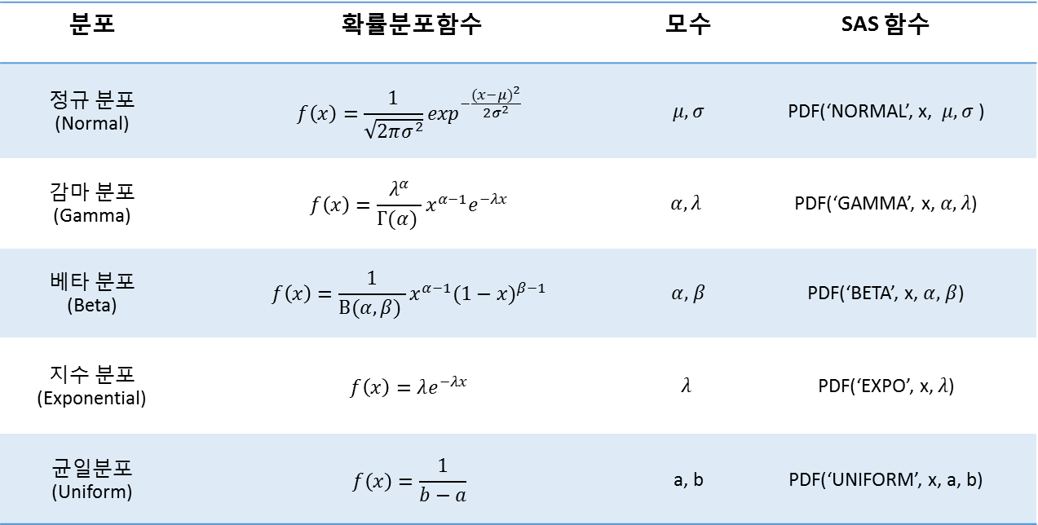
4. 분포 함수
확률밀도함수 (PDF)
연속형 확률밀도함수
분포 | 확률분포함수 | 모수 | SAS 함수
정규 분포 (Normal) | $$f\left(x\right)=\frac{1}{\sqrt{2πσ^{2}}}\exp^{−\frac{{(x−μ)}^{2}}{2σ^{2}}}$$ | $μ, σ$ | PDF(‘NORMAL’, x, $μ, σ$ )
감마 분포 (Gamma) | $$f\left(x\right)=\frac{λ^{α}}{Γ(α) }x^{α−1}e^{−λx}$$ | $$α, λ$$ | PDF(‘GAMMA’, x,$α, λ$)
베타 분포 (Beta) | $$f\left(x\right)=\frac{1}{Β(α,β) }x^{α−1}{(1−x)}^{β−1}$$ | $α,$ $β$ | PDF(‘BETA’, x, $α,$ $β$)
지수 분포 (Exponential) | $$f\left(x\right)=λe^{−λx}$$ | $$λ$$ | PDF(‘EXPO’, x, $λ$)
균일분포 (Uniform) | $$f\left(x\right)=\frac{1}{b−a}$$ | a, b | PDF(‘UNIFORM’, x, a, b)

Slide 15
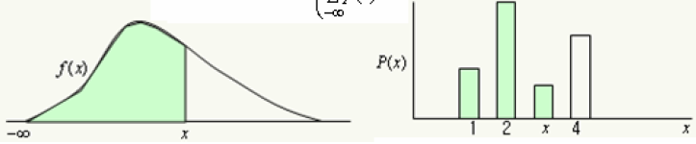
4. 분포 함수
누적확률밀도함수
누적확률밀도함수(CDF, cumulative density function)는 확률분포함수의 가장 왼쪽으로부터 임의의 점 x까지 적분한 값을 의미한다.
기본적인 CDF 함수의 일반 형식 :
CDF(‘분포이름’, x, arguments)
X는 확률변수가 가질 수 있는 영역(구간) 안에 임의의 값이다.
arguments는 확률변수의 모수들이다.

Slide 16
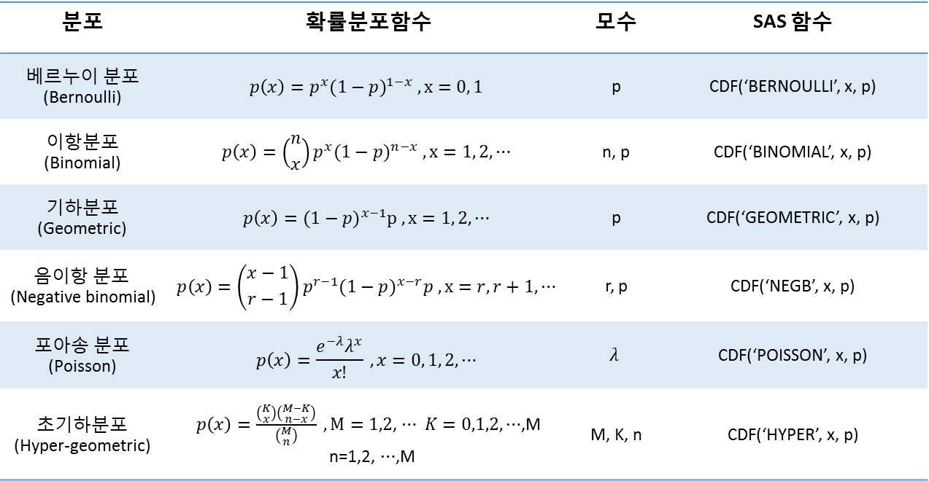
4. 분포 함수
누적확률밀도함수 (CDF)
이산형 누적확률밀도함수
분포 | 확률분포함수 | 모수 | SAS 함수
베르누이 분포 (Bernoulli) | $$p\left(x\right)=p^{x}{(1−p)}^{1−x} ,x=0, 1$$ | p | CDF(‘BERNOULLI’, x, p)
이항분포 (Binomial) | $$p\left(x\right)=\left({n \atop x}\right)p^{x}{(1−p)}^{n−x} ,x=1, 2,⋯$$ | n, p | CDF(‘BINOMIAL’, x, p)
기하분포 (Geometric) | $$p\left(x\right)={(1−p)}^{x−1}p ,x=1, 2,⋯$$ | p | CDF(‘GEOMETRIC’, x, p)
음이항 분포 (Negative binomial) | $$p\left(x\right)=\left({x−1 \atop r−1}\right)p^{r−1}{(1−p)}^{x−r}p ,x=r, r+1, ⋯$$ | r, p | CDF(‘NEGB’, x, p)
포아송 분포 (Poisson) | $$p\left(x\right)=\frac{e^{−λ}λ^{x}}{x!} , x=0, 1, 2,⋯$$ | $$λ$$ | CDF(‘POISSON’, x, p)
초기하분포 (Hyper-geometric) | $p\left(x\right)=\frac{\left({K \atop x}\right)\left({M−K \atop n−x}\right)}{\left({M \atop n}\right)} ,M=1,2$, $⋯ K=0,1,2,⋯$,M n=1,2, $⋯$,M | M, K, n | CDF(‘HYPER’, x, p)

Slide 17

4. 분포 함수
누적확률밀도함수 (CDF)
연속형 누적확률밀도함수
분포 | 확률분포함수 | 모수 | SAS 함수
정규 분포 (Normal) | $$f\left(x\right)=\frac{1}{\sqrt{2πσ^{2}}}\exp^{−\frac{{(x−μ)}^{2}}{2σ^{2}}}$$ | $μ, σ$ | CDF(‘NORMAL’, x, $μ, σ$ )
감마 분포 (Gamma) | $$f\left(x\right)=\frac{λ^{α}}{Γ(α) }x^{α−1}e^{−λx}$$ | $$α, λ$$ | CDF(‘GAMMA’, x,$α, λ$)
베타 분포 (Beta) | $$f\left(x\right)=\frac{1}{Β(α,β) }x^{α−1}{(1−x)}^{β−1}$$ | $α,$ $β$ | CDF(‘BETA’, x, $α,$ $β$)
지수 분포 (Exponential) | $$f\left(x\right)=λe^{−λx}$$ | $$λ$$ | CDF(‘EXPO’, x, $λ$)
균일분포 (Uniform) | $$f\left(x\right)=\frac{1}{b−a}$$ | a, b | CDF(‘UNIFORM’, x, a, b)

Slide 18
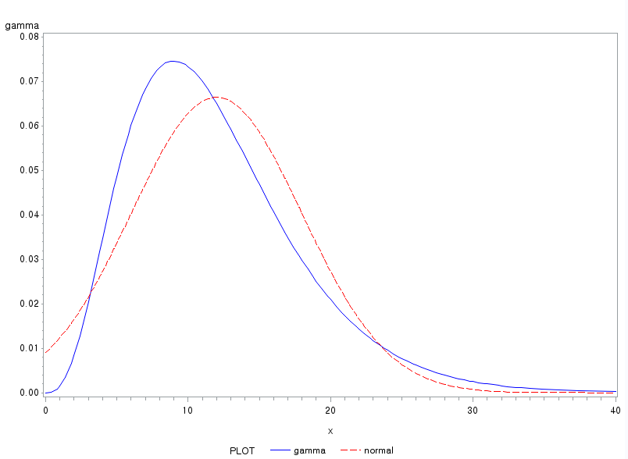
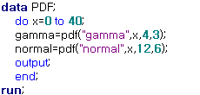

4. 분포 함수
PDF 예제

Slide 19
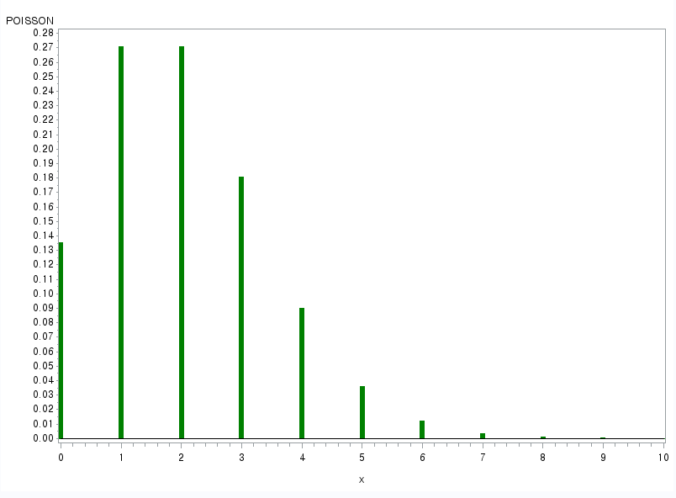


4. 분포 함수
PDF 예제

Slide 20
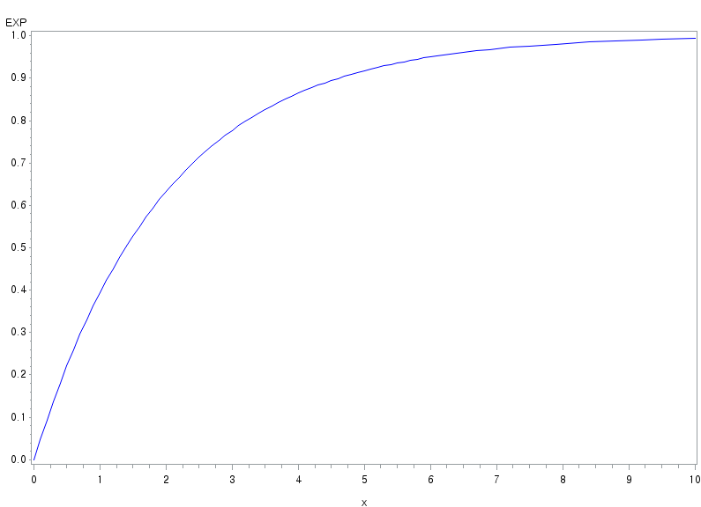


4. 분포 함수
CDF 예제

Slide 21
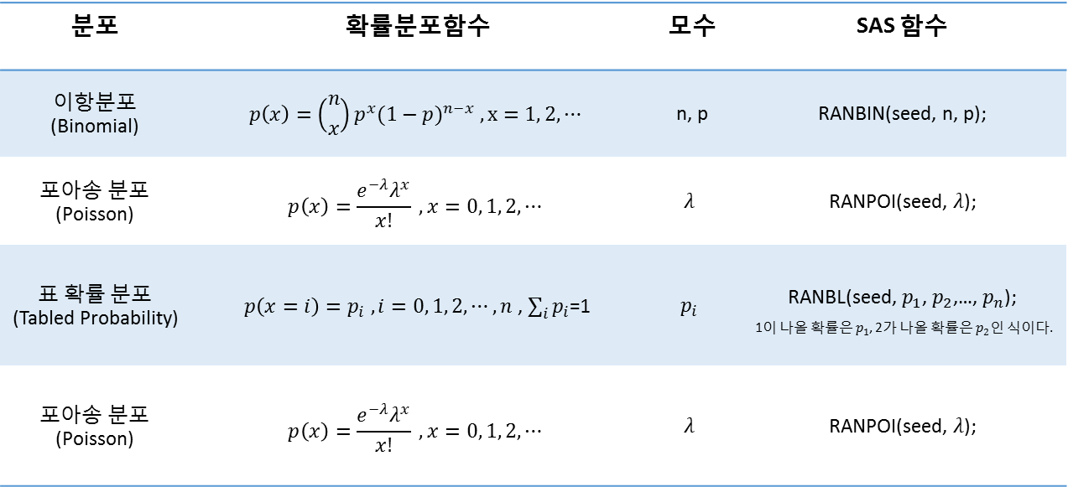
4. 분포 함수
확률변수 생성
임의의 분포를 따르는 난수를 생성하는 함수이다. seed 값 지정을 통해 일정한 값을 추출할 수 있다.
분포 | 확률분포함수 | 모수 | SAS 함수
이항분포 (Binomial) | $$p\left(x\right)=\left({n \atop x}\right)p^{x}{(1−p)}^{n−x} ,x=1, 2,⋯$$ | n, p | RANBIN(seed, n, p);
포아송 분포 (Poisson) | $$p\left(x\right)=\frac{e^{−λ}λ^{x}}{x!} , x=0, 1, 2,⋯$$ | $$λ$$ | RANPOI(seed, $λ$);
표 확률 분포 (Tabled Probability) | $p\left(x=i\right)=p_{i} , i=0, 1, 2,⋯,n$ , $\sum_{i}{p_{i}}$=1 | $$p_{i}$$ | RANBL(seed, $p_{1}$, $p_{2}$,…, $p_{n}$); 1이 나올 확률은 $p_{1}$, 2가 나올 확률은 $p_{2}$인 식이다.
포아송 분포 (Poisson) | $$p\left(x\right)=\frac{e^{−λ}λ^{x}}{x!} , x=0, 1, 2,⋯$$ | $$λ$$ | RANPOI(seed, $λ$);

Slide 22
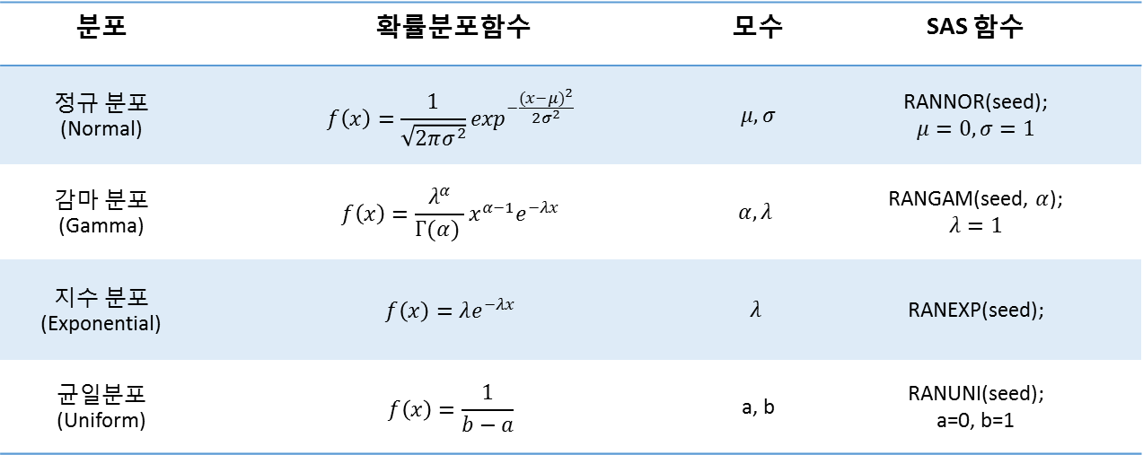
4. 분포 함수
확률변수 생성
임의의 분포를 따르는 난수를 생성하는 함수이다. seed 값 지정을 통해 일정한 값을 추출할 수 있다.
분포 | 확률분포함수 | 모수 | SAS 함수
정규 분포 (Normal) | $$f\left(x\right)=\frac{1}{\sqrt{2πσ^{2}}}\exp^{−\frac{{(x−μ)}^{2}}{2σ^{2}}}$$ | $μ, σ$ | RANNOR(seed); $μ=0, σ=1$
감마 분포 (Gamma) | $$f\left(x\right)=\frac{λ^{α}}{Γ(α) }x^{α−1}e^{−λx}$$ | $$α, λ$$ | RANGAM(seed, $α$); $$λ=1$$
지수 분포 (Exponential) | $$f\left(x\right)=λe^{−λx}$$ | $$λ$$ | RANEXP(seed);
균일분포 (Uniform) | $$f\left(x\right)=\frac{1}{b−a}$$ | a, b | RANUNI(seed); a=0, b=1

Slide 23
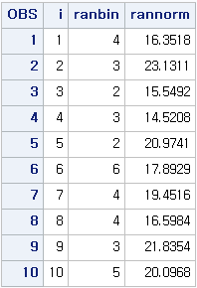
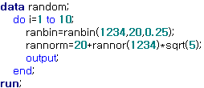
4. 분포 함수
확률변수 생성 예제

Slide 24
5. 연습예제
sashelp.class 데이터를 통해 남자면 키와 몸무게를 각각 1.2, 1.1배 만큼 늘리고, 여자면 키와 몸무게를 각각 0.9, 0.8배 만큼 줄여 work.class 데이터를 생성하여라.
sashelp.fish 데이터로 ARRAY 문을 사용하여 length1 부터 length3 까지의 합을 나타내는 total 변수를 생성하고 변수는 species, length1, length2, length3, total 만 추출하여라. 각각의 LABEL은 ‘종류’ ‘길이1’ ‘길이2’ ‘길이3’ ‘총합’ 로 지정하여라.
평균이 5이고 분산이 16인 정규분포의 PDF와 CDF를 구하고 하나의 그림으로 나타내어라. 그 때의 x값은 -5 부터 15까지다. (그림은 proc gplot을 사용하여 그리고 옵션은 아래와 같이 지정하여라.) symbol1 i=spline v=none c=blue; symbol2 i=spline v=none c=red;

